Slide 1
Международные (всемирные) дни 2016 года

Slide 2
Слайд для процедур или лекции
По решению президента Владимира Владимировича Путина
-2016 год объявлен Годом особо охраняемых природных территорий;
- 2016 год объявлен Годом Греции в России и Годом России в Греции;
- 2016 год объявлен Перекрестным Годом туризма между Россией и Турцией;
- 2016 год объявлен Годом образования в Содружестве Независимых Государств.
Добавьте процедуру
Действие 1
Действие 2
Notes:
Список процедур и действий либо слайд лекции с мультимедийными материалами.

Slide 3
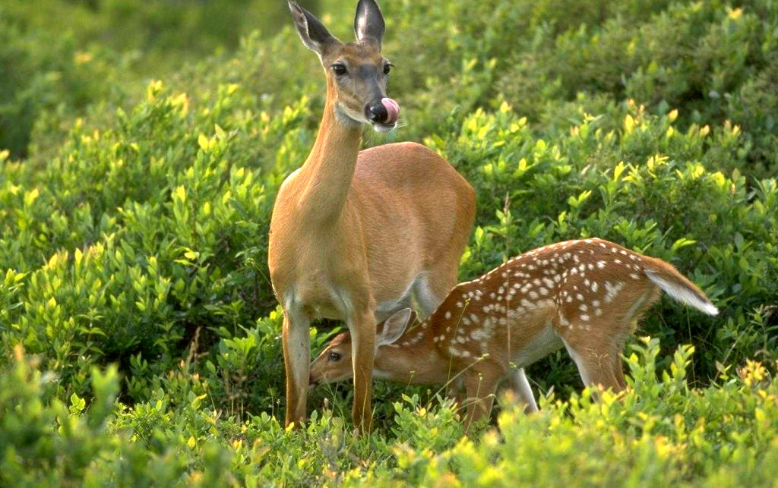
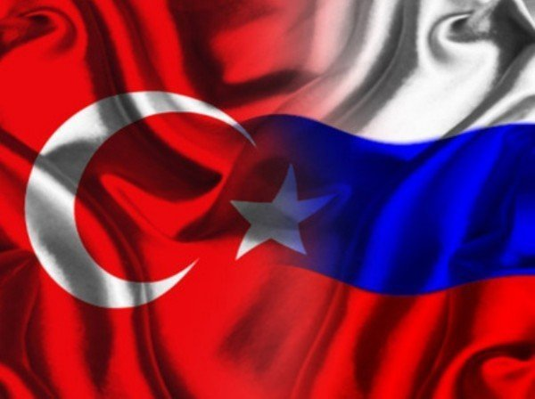
Слайд для процедур или лекции
Добавьте процедуру
Действие 1
Действие 2
Notes:
Список процедур и действий либо слайд лекции с мультимедийными материалами.

Slide 4
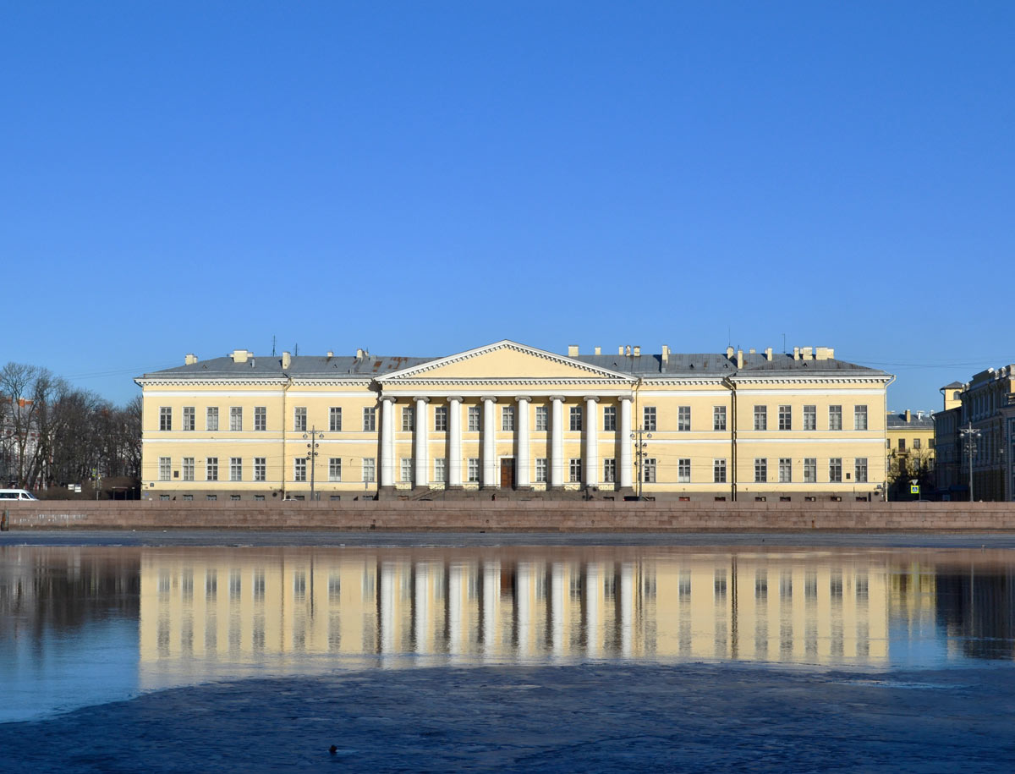
Слайд для процедур или лекции
Январь
Российская академия наук в Петербурге (1726) – 290 лет
Добавьте процедуру
Действие 1
Действие 2
Notes:
Список процедур и действий либо слайд лекции с мультимедийными материалами.

Slide 5
Слайд для процедур или лекции
Январь
290 лет со дня открытия Российской академии наук в Петербурге (1726)
В январе исполняется:
1 января – Новогодний праздник
1 января – День былинного богатыря Ильи Муромца
3 января – 80 лет со дня рождения Николая Михайловича Рубцова (1936-1971), советского поэта
5 января – 95 лет со дня рождения Фридриха Дюрренматта (1921-1990), швейцарского писателя
7 января – Рождество Христово
8 января – День детского кино
11 января – День заповедников и национальных парков
Добавьте процедуру
Действие 1
Действие 2
Notes:
Список процедур и действий либо слайд лекции с мультимедийными материалами.

Slide 6
Слайд для процедур или лекции
12 января – 140 лет со дня рождения Джека Лондона (Джона Гриффита, 1876-1916), американского писателя
13 января – 85 лет со дня рождения Аркадия Александровича Вайнера (1931-2005), российского писателя
14 января – 105 лет со дня рождения Анатолия Наумовича Рыбакова (1911-1998), российского писателя
15 января – 125 лет со дня рождения Осипа Эмильевича Мандельштама (1891-1938), советского поэта
24 января – 240 лет со дня рождения Эрнста Теодора Амадея Гофмана (1776-1822), немецкого писателя,
25 января – День российского студенчества. Татьянин день
Добавьте процедуру
Действие 1
Действие 2
Notes:
Список процедур и действий либо слайд лекции с мультимедийными материалами.

Slide 7
Слайд для процедур или лекции
Добавьте процедуру
Действие 1
Действие 2
Notes:
Список процедур и действий либо слайд лекции с мультимедийными материалами.

Slide 8
Слайд для процедур или лекции
Добавьте процедуру
Действие 1
Действие 2
Notes:
Список процедур и действий либо слайд лекции с мультимедийными материалами.

Slide 9
Слайд для процедур или лекции
27 января - День снятия блокады города Ленинграда (1944)
27 января - 190 лет со дня рождения Михаила Евграфовича Салтыкова-Щедрина (Салтыкова, 1826-1889), русского писателя
27 января - 125 лет со дня рождения Ильи Григорьевича Эренбурга (1891-1967), писателя
28 января – 175 лет со дня рождения Василия Осиповича Ключевского (1841-1911), русского историка
29 января – 150 лет со дня рождения Ромена Роллана (1866-1944), французского писателя
Добавьте процедуру
Действие 1
Действие 2
Notes:
Список процедур и действий либо слайд лекции с мультимедийными материалами.

Slide 10
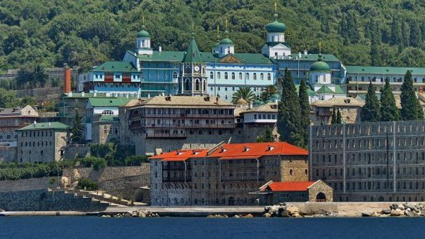
Слайд для процедур или лекции
Февраль
Русский монастырь святого Пантелеимона на Афоне (1016)
Добавьте процедуру
Действие 1
Действие 2
Notes:
Список процедур и действий либо слайд лекции с мультимедийными материалами.

Slide 11
Слайд для процедур или лекции
Февраль
1000 лет со времени первого упоминания русского монастыря святого Пантелеимона на Афоне (1016)
В феврале исполняется:
2 Февраля - День разгрома советскими войсками немецко-фашистских войск в Сталинградской битве (1943)
3 февраля – 50 лет со дня Первой в мире посадки автоматической станции на Луну (1966)
5 февраля - 180 лет со дня рождения Николая Александровича Добролюбова (1836-1861), литературного критика, публициста
5 февраля - 165 лет со дня рождения Ивана Дмитриевича Сытина (1851-1934), крупнейшего русского издателя, книготорговца
Добавьте процедуру
Действие 1
Действие 2
Notes:
Список процедур и действий либо слайд лекции с мультимедийными материалами.

Slide 12
Слайд для процедур или лекции
8 февраля – День памяти юного героя-антифашиста
8 февраля – 825 лет со дня рождения Ярослава Всеволодовича (1191-1246), великого князя Владимирского
9 февраля – 575 лет со дня рождения Алишара Навои (наст.имя Низамаддин Мир Алишер) (1441-1501), среднеазиатского поэта, государственного деятеля
10 февраля - День памяти Александра Сергеевича Пушкина (1799-1837), 178 лет со дня смерти
14 февраля – День Святого Валентина. День влюбленных.
16 февраля – 185 лет со дня рождения Николая Семёновича Лескова (1831-1895), русского писателя
17 февраля – 110 лет со дня рождения Агнии Львовны Барто (1906-1981), поэтессы, писательницы
Добавьте процедуру
Действие 1
Действие 2
Notes:
Список процедур и действий либо слайд лекции с мультимедийными материалами.

Slide 13
Слайд для процедур или лекции
23 февраля - День защитника Отечества
24 февраля – 230 лет со дня рождения Вильгельма Гримма (1786-1859), немецкого филолога, писателя
Март
100 лет со дня принятия Устава Русского ботанического общества в Петербурге (1916)
В марте исполняется:
1 марта – 155 лет (1861) со дня отмены императором Александром II крепостного права в России
3 марта – Всемирный день писателя
5 марта – 305 лет (1711) со дня учреждения Петром I Сената как высшего государственного органа по делам законодательства и государственного управления
Добавьте процедуру
Действие 1
Действие 2
Notes:
Список процедур и действий либо слайд лекции с мультимедийными материалами.

Slide 14
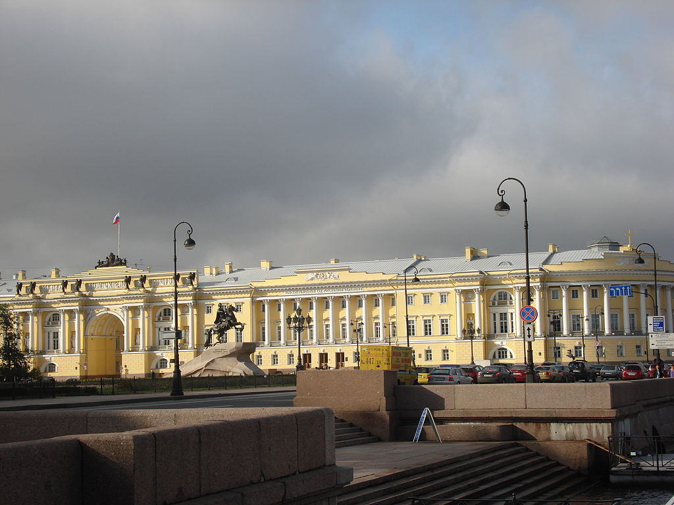
Слайд для процедур или лекции
Здание Сената и Синода в Санкт-Петербурге – 305 лет
Добавьте процедуру
Действие 1
Действие 2
Notes:
Список процедур и действий либо слайд лекции с мультимедийными материалами.

Slide 15
Слайд для процедур или лекции
07 марта по 13 марта - Масленица. 7 марта – 1695 лет со дня объявления воскресенья нерабочим днем (Самый древний указ императора Константина Великого) (321г.)
8 марта – Международный женский день
15 марта – Всемирный день прав потребителя
17 марта – 160 лет со дня рождения Михаила Александровича Врубеля (1856-1910), русского художника
21 марта - Всемирный день поэзии (с 1999 г.)
22 марта – Всемирный день водных ресурсов
23 марта – 195 лет со дня рождения Алексея Феофилактовича Писемского (1821-1881), русского писателя
Добавьте процедуру
Действие 1
Действие 2
Notes:
Список процедур и действий либо слайд лекции с мультимедийными материалами.

Slide 16
Слайд для процедур или лекции
24 марта – 125 лет со дня рождения Сергея Ивановича Вавилова (1891-1951), советского физика, государственного и общественного деятеля
27 марта – Международный день театра
27 марта – 135 лет со дня рождения Аркадия Тимофеевича Аверченко (1881-1925), писателя
27 марта – 145 лет со дня рождения Генриха Манна (1871-1950), немецкого писателя
28 марта – 240 лет со дня основания Большого театра (1776)
30 марта – 240 лет со дня рождения Василия Андреевича Тропинина (1776-1857), русского художника
31 марта – 90 лет со дня рождения Джона Робертса Фаулза (1926-2005), британского писателя
Добавьте процедуру
Действие 1
Действие 2
Notes:
Список процедур и действий либо слайд лекции с мультимедийными материалами.

Slide 17
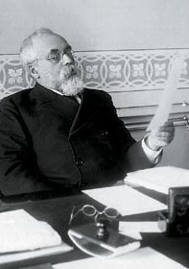
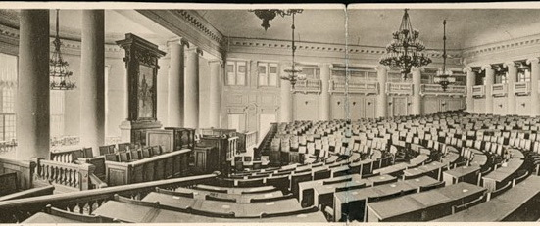
Слайд для процедур или лекции
Апрель
Муромцев Сергей Андреевич Председатель Первой
Государственной думы в России (1906) - 110 лет со дня учреждения.
Зал заседаний Государственной Думы в Таврическом дворце, Санкт-Петербург.
Добавьте процедуру
Действие 1
Действие 2
Notes:
Список процедур и действий либо слайд лекции с мультимедийными материалами.

Slide 18
Слайд для процедур или лекции
Апрель
110 лет со дня учреждения I Государственной думы в России (1906)
В апреле исполняется:
1 апреля – День смеха
1 апреля – 585 лет со дня рождения Франсуа Вийона (1 апреля 1431 или 19 апреля 1432-после 1464), французского поэта
2 апреля – Международный день детской книги
7 апреля – Всемирный день здоровья
9 апреля – 195 лет со дня рождения Шарля Бодлера (1821-1867), французского поэта
Добавьте процедуру
Действие 1
Действие 2
Notes:
Список процедур и действий либо слайд лекции с мультимедийными материалами.

Slide 19
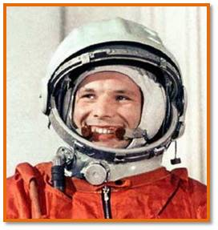
Слайд для процедур или лекции
12 апреля - 55 лет со дня первого полета человека в космос (1961) – Юрия Алексеевича Гагарина
Добавьте процедуру
Действие 1
Действие 2
Notes:
Список процедур и действий либо слайд лекции с мультимедийными материалами.

Slide 20
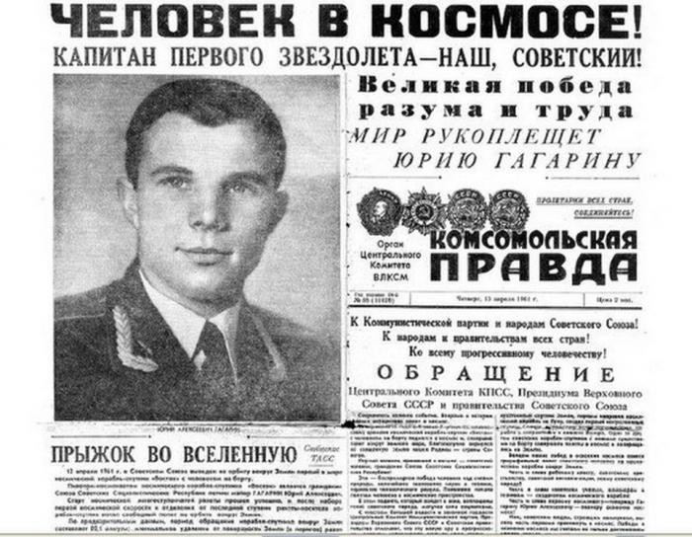
Слайд для процедур или лекции
Добавьте процедуру
Действие 1
Действие 2
Notes:
Список процедур и действий либо слайд лекции с мультимедийными материалами.

Slide 21
Слайд для процедур или лекции
11 апреля - Международный день освобождения узников фашистских концлагерей
12 апреля – Всемирный день авиации и космонавтики . 55 лет со дня первого полета человека в космос (1961), (отмечается ЮНЕСКО)
15 апреля – 130 лет со дня рождения Николая Степановича Гумилёва (1886-1921), русского поэта
18 апреля – День воинской славы России. День победы русских воинов князя Александра Невского над немецкими рыцарями в битве на Чудском озере (Ледовое побоище, 1242)
18 апреля – Международный день памятников и исторических мест
Добавьте процедуру
Действие 1
Действие 2
Notes:
Список процедур и действий либо слайд лекции с мультимедийными материалами.

Slide 22
Слайд для процедур или лекции
19 апреля – 105 лет со дня рождения Георгия Мокеевича Маркова (1911-1991), советского писателя
21 апреля - День местного самоуправления
21 апреля – 200 лет со дня рождения Шарлоты Бронте (1816-1855), английской писательницы
23 апреля – 125 лет со дня рождения Сергея Сергеевича Прокофьева (1891-1953), советского композитора
23 апреля – Всемирный день книги и защиты авторского права
27 апреля – 225 лет со дня рождения Сэмюэля Морзе (1791-1872), американского изобретателя, художника
29 апреля – 330 лет со дня рождения Василия Никитича Татищева (1686-1750), историка, государственного деятеля
Добавьте процедуру
Действие 1
Действие 2
Notes:
Список процедур и действий либо слайд лекции с мультимедийными материалами.

Slide 23
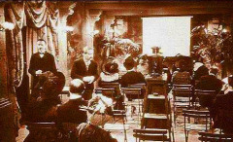
Слайд для процедур или лекции
Май 120 лет со дня первого киносеанса
В 1895 году французские фабриканты и изобретатели Огюст и Луи Люмьер получили патент на изобретенный ими съемочно-проекционный аппарат «Синематограф». 28 декабря того же года, в парижском «Гран-кафе» на Бульваре Капуцинок, Люмьеры устроили первый в истории публичный просмотр программы своих короткометражных фильмов. Среди них были: знаменитая документальная лента «Прибытие поезда на вокзал Ла Сьота», игровая комическая сценка «Политый поливальщик» и нескольких киносюжетов.
Добавьте процедуру
Действие 1
Действие 2
Notes:
Список процедур и действий либо слайд лекции с мультимедийными материалами.

Slide 24
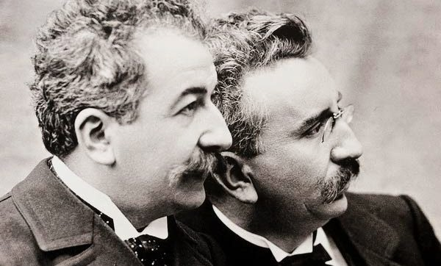
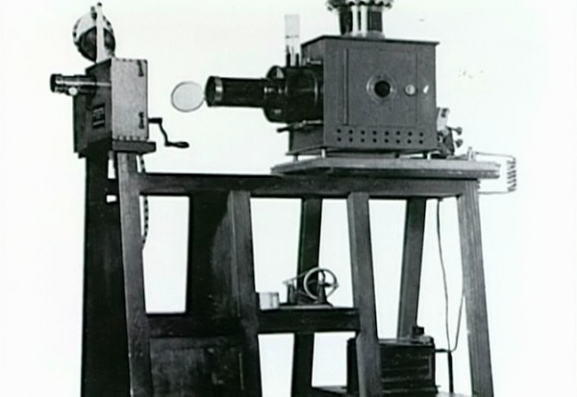
Слайд для процедур или лекции
Огюст и Луи Люмьер – создатели кинематографа.
Добавьте процедуру
Действие 1
Действие 2
Notes:
Список процедур и действий либо слайд лекции с мультимедийными материалами.

Slide 25
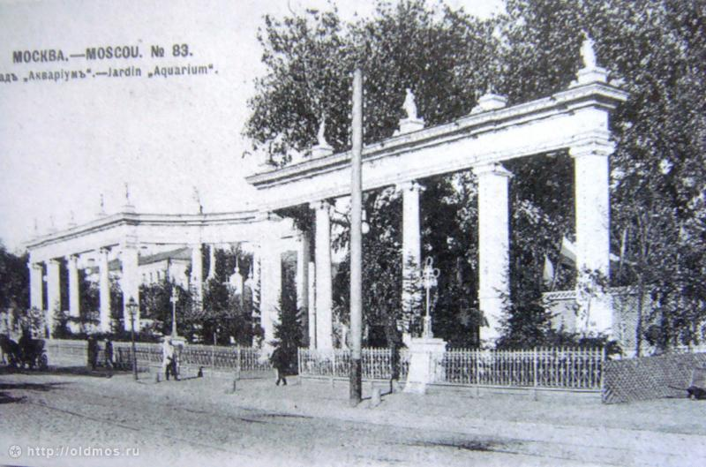
Слайд для процедур или лекции
Май - 120 лет со дня первого киносеанса в России (Петербург, 1896)
4 мая 1896 года состоялся первый в России киносеанс в летнем саду «Аквариум» на Каменноостровском проспекте. Этот сеанс не был организован специально, десятиминутную подборку фильмов Люмьеров продемонстрировали публике в антракте музыкального спектакля. Это были короткие документальные фильмы, которые уже имели успех в Европе — «Выход рабочих с завода», «Разрушение стены» и знаменитое «Прибытие поезда». Петербургская публика была в восторге. Через несколько дней первый киносеанс состоялся в Москве, а летом этого же года фильмы Люмьера демонстрировались на Нижегородской ярмарке.
Добавьте процедуру
Действие 1
Действие 2
Notes:
Список процедур и действий либо слайд лекции с мультимедийными материалами.

Slide 26
Слайд для процедур или лекции
Май
120 лет со дня первого киносеанса в России (Петербург, 1896)
В мае исполняется:
1 мая – День весны и труда
1 мая - Православная Пасха. Воскресение Христово.
6 мая – 160 лет со дня рождения Зигмунда Фрейда (1856-1939), австрийского психиатра
9 мая – День Победы в Великой Отечественной войне
15 мая – 125 лет со дня рождения Михаила Афанасьевича Булгакова (1891-1940), советского писателя
Добавьте процедуру
Действие 1
Действие 2
Notes:
Список процедур и действий либо слайд лекции с мультимедийными материалами.

Slide 27
Слайд для процедур или лекции
18 мая – Международный день музеев
20 мая – 60 лет со дня рождения Григорий Шалвовича Чхартишвили – Бориса Акунина (1956), российского писателя
21 мая – 95 лет со дня рождения Андрея Дмитриевича Сахарова (1921-1989), российского физика и общественного деятеля
24 мая – День славянской письменности и культуры
24 мая - 330 лет со дня рождения Габриеля Даниеля Фаренгейта (1686-1736), немецкого физика
27 мая – Общероссийский день библиотек
30 мая – 170 лет со дня рождения Карла Густавовича Фаберже (1846-1920), русского ювелира
Добавьте процедуру
Действие 1
Действие 2
Notes:
Список процедур и действий либо слайд лекции с мультимедийными материалами.

Slide 28
Слайд для процедур или лекции
Июнь
I Всероссийский съезд по библиотечному делу (1911) – 105 лет
Добавьте процедуру
Действие 1
Действие 2
I Всероссийский съезда по библиотечному делу состоялся в С.-Петербурге с 1-го по 7-ое июня 1911 г.
Notes:
Список процедур и действий либо слайд лекции с мультимедийными материалами.

Slide 29
Слайд для процедур или лекции
Июнь
105 лет со дня открытия I Всероссийского съезда по библиотечному делу (1911)
100 лет со дня начала наступательной операции "Брусиловский прорыв" (1916)
В июне исполняется:
1 июня – Международный день защиты детей
4 июня – 195 лет со дня рождения Аполлона Николаевича Майкова (1821-1897), поэта
5 июня – Всемирный день окружающей среды
6 июня – Пушкинский день России 217 лет со дня рождения русского поэта и писателя Александра Сергеевича Пушкина (1799-1837г.)
6 июня – День русского языка (Отмечается ООН)
Добавьте процедуру
Действие 1
Действие 2
Notes:
Список процедур и действий либо слайд лекции с мультимедийными материалами.

Slide 30
Слайд для процедур или лекции
9 июня – 355 лет со дня рождения Федора Алексеевича Романова (1661-1682), русского царя
11 июня – 205 лет со дня рождения Виссариона Григорьевича Белинского (1811-1848), литературного критика
12 июня – День России
14 июня – 205 лет со дня рождения Гарриэт Бичер-Стоу (1811-1896), американской писательницы
22 июня – День памяти и скорби 75 лет со дня начала Великой Отечественной войны и обороны Брестской крепости (1941)
22 июня – 160 лет со дня рождения Генри Райдера Хаггарта (1856-1925), английского писателя
Добавьте процедуру
Действие 1
Действие 2
Notes:
Список процедур и действий либо слайд лекции с мультимедийными материалами.

Slide 31
Слайд для процедур или лекции
23 июня – Международный Олимпийский день
26 июня – Международный день борьбы с наркоманией
27 июня – День молодежи
29 июня – 115 лет со дня рождения Елены Яковлевны Ильиной (1901-1964), писательницы
Июль 30 лет со дня открытия в Москве Игр доброй воли (1986)
В июле исполняется:
1 июля – 370 лет со дня рождения Готфрида Вильгельма Лейбница (1646-1716), немецкого философа, юриста, историка, языковеда, математика, физика
6 июля – 220 лет со дня рождения Николая I (Николая Павловича Романова, 1796-1855), российского императора
Добавьте процедуру
Действие 1
Действие 2
Notes:
Список процедур и действий либо слайд лекции с мультимедийными материалами.

Slide 32
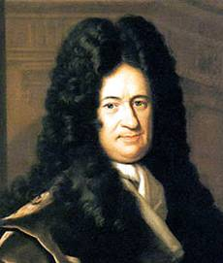
Слайд для процедур или лекции
1 июля - 370 лет со дня рождения
Готфрида Вильгельма Лейбница (1646-1716). Немецкий философ, математик, физик, языковед. По просьбе Петра I разработал проекты развития образования и государственного управления в России. Лейбниц развил учение о прирожденной способности ума к познанию высших категорий бытия и всеобщих и необходимых истин логики и математики («Новые опыты о человеческом разуме», 1704). Предвосхитил принципы современной математической логики («Об искусстве комбинаторики», 1666). Один из создателей дифференциального и интегрального исчислений.
Добавьте процедуру
Действие 1
Действие 2
Notes:
Список процедур и действий либо слайд лекции с мультимедийными материалами.

Slide 33
Слайд для процедур или лекции
8 июля - Всероссийский день семьи, любви и верности
8 июля – 395 лет со дня рождения Жана Лафонтена (1621-1695), французского поэта, баснописца
10 июля – 145 лет со дня рождения Марселя Пруста (1871-1922), французского писателя
10 июля - День воинской славы. Победа русской армии под командованием Петра I над шведами в Полтавском сражении (1709г.)
17 июля – 170 лет со дня рождения Николая Николаевича Миклухо-Маклая (1846-1888), русского путешественника
18 июля – 205 лет со дня рождения Уильяма Мейкписа Теккерея (1811-1864), английского писателя
Добавьте процедуру
Действие 1
Действие 2
Notes:
Список процедур и действий либо слайд лекции с мультимедийными материалами.

Slide 34
Слайд для процедур или лекции
24 июля - День Равноапостольной Святой Великой княгини Ольги Российской
26 июля – 160 лет со дня рождения Бернарда Шоу (1856-1950), английского драматурга, критика, публициста. Лауреата Нобелевской премии (1925)
27 июля – День памяти Михаила Юрьевича Лермонтова (1814-1841), 175 лет со дня смерти писателя
Август
50 лет со дня создания Российской академии образования (1966)
В августе исполняется:
6 августа – 160 лет со дня рождения Аполлинария Михайловича Васнецова (1856-1933), художника
Добавьте процедуру
Действие 1
Действие 2
Notes:
Список процедур и действий либо слайд лекции с мультимедийными материалами.

Slide 35
Слайд для процедур или лекции
6-7 августа – 55 лет назад был совершен 25-часовой космический полет корабля «Восток-2», пилотируемого летчиком-космонавтом Г.С. Титовым
9 августа – День воинской славы России. Первая в российской истории победа русского флота под командованием Петра I над шведами у мыса Гангут (1714г.)
12 августа - Международный день молодежи
12 августа – 335 лет со дня рождения Витуса Ионассен Беринга (Ивана Ивановича, 1681-1741), русского мореплавателя
15 августа – 245 лет со дня рождения Вальтера Скотта (1771-1832), английского писателя
Добавьте процедуру
Действие 1
Действие 2
Notes:
Список процедур и действий либо слайд лекции с мультимедийными материалами.

Slide 36
Слайд для процедур или лекции
День Государственного флага Российской Федерации, установленный на основании Указа Президента Российской Федерации № 1714 от 20 августа 1994 года «О Дне Государственного флага Российской Федерации».
Добавьте процедуру
Действие 1
Действие 2
Notes:
Список процедур и действий либо слайд лекции с мультимедийными материалами.

Slide 37
Слайд для процедур или лекции
16 августа – 140 лет со дня рождения Ивана Яковлевича Билибина (1876-1942), русского графика, иллюстратора русских сказок, театрального художника
22 августа - День Государственного флага РФ
22 августа – 275 лет со дня рождения Жана Франсуа де Гало Лаперуза (1741-1788), французского мореплавателя
23 августа – День воинской славы. Разгром советскими войсками немецко-фашистских войск в Курской битве (1943)
27 августа - 145 лет со дня рождения Теодора Драйзера (1871-1945), американского писателя
31 августа – 205 лет со дня рождения Теофиля Готье (1811-1872), французского писателя
Добавьте процедуру
Действие 1
Действие 2
Notes:
Список процедур и действий либо слайд лекции с мультимедийными материалами.

Slide 38
Слайд для процедур или лекции
Сентябрь
1 сентября – День знаний. День Мира.
Добавьте процедуру
Действие 1
Действие 2
Notes:
Список процедур и действий либо слайд лекции с мультимедийными материалами.

Slide 39
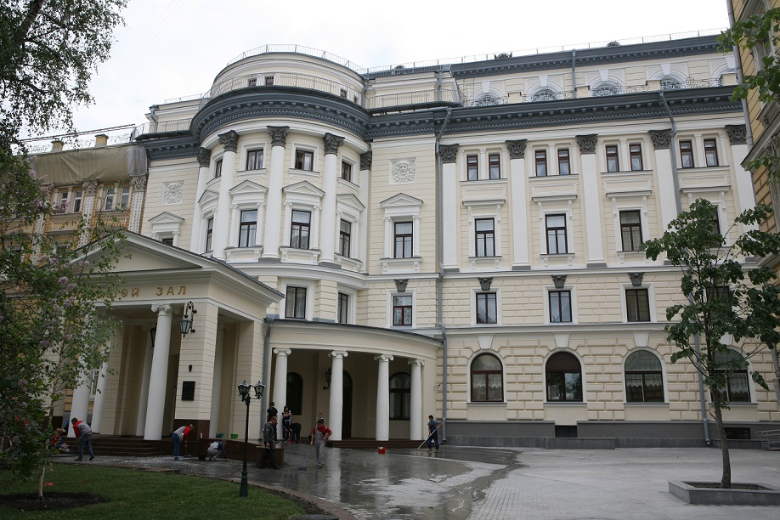
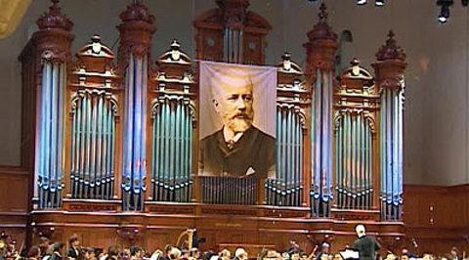
Слайд для процедур или лекции
150 лет со времени основания Московской консерватории им. П.И. Чайковского (1866)
Добавьте процедуру
Действие 1
Действие 2
Notes:
Список процедур и действий либо слайд лекции с мультимедийными материалами.

Slide 40
Слайд для процедур или лекции
Сентябрь
150 лет со времени основания Московской консерватории им. П.И. Чайковского (1866)
85 лет со времени открытия Центрального театра кукол им. С.В. Образцова в Москве (1931)
75 лет со дня начала Московской битвы (1941)
В сентябре исполняется:
1 сентября – День знаний, День мира
2 сентября – День воинской славы России – День окончания Второй мировой войны
3 сентября – 75 лет со дня рождения Сергея Донатовича Довлатова (1941-1990), писателя
Добавьте процедуру
Действие 1
Действие 2
Notes:
Список процедур и действий либо слайд лекции с мультимедийными материалами.

Slide 41
Слайд для процедур или лекции
8 сентября – Международный день распространения грамотности
8 сентября – День воинской славы России. Бородинское сражение русской армии (1812г.) под командованием М.И. Кутузова с французской армией 8 сентября – День памяти жертв блокады Ленинграда
11 сентября – День воинской славы России. Победа русской эскадры под командованием Ф.Ф. Ушакова над турецкой эскадрой у мыса Тендра (1790)
12 сентября – День памяти святого благоверного князя Александра Невского
12 сентября – 95 лет со дня рождения Станислава Лема (1921-2006), польского писателя
Добавьте процедуру
Действие 1
Действие 2
Notes:
Список процедур и действий либо слайд лекции с мультимедийными материалами.

Slide 42
Слайд для процедур или лекции
19 сентября – 105 лет со дня рождения Уильяма Джералда Голдинга (1911-1993), английского писателя
21 сентября – День воинской славы. Победа русских полков во главе с великим князем Дмитрием Донским над монголо-татарскими войсками в Куликовской битве (1380)
21 сентября - 150 лет со дня рождения Герберта Джорджа Уэллса (1866-1946), английского писателя
22 сентября – 225 лет со дня рождения Майкла Фарадея (1791-1867), великого английского физика
23 сентября - 80 лет со дня рождения Эдварда Станиславовича Радзинского (1936), российского писателя
25 сентября - 105 лет со дня рождения Марка Наумовича Бернеса (1911-1969), советского певца и киноактёра
Добавьте процедуру
Действие 1
Действие 2
Notes:
Список процедур и действий либо слайд лекции с мультимедийными материалами.

Slide 43
Слайд для процедур или лекции
25 сентября – 110 лет со дня рождения Дмитрия Шостаковича (1906-1975), русского композитора,пианиста, классика мировой музыкальной культуры XX века
27 сентября – Всемирный день туризма
30 сентября – 125 лет со дня рождения Отто Юльевича Шмидта (1891-1956), советского ученого, полярного исследователя
Октябрь
95 лет со дня основания Российской академии художественных наук (1921)
В октябре исполняется:
1 октября – 225 лет со дня рождения Сергея Тимофеевича Аксакова (1791-1859), русского писателя, поэта природы
Добавьте процедуру
Действие 1
Действие 2
Notes:
Список процедур и действий либо слайд лекции с мультимедийными материалами.

Slide 44
Слайд для процедур или лекции
5 октября – Международный день учителя
Добавьте процедуру
Действие 1
Действие 2
Notes:
Список процедур и действий либо слайд лекции с мультимедийными материалами.

Slide 45
Слайд для процедур или лекции
1 октября – Международный день пожилых людей
5 октября – Международный день учителя
8 октября – 85 лет со дня рождения Юлиана Семёновича Семёнова (1931-1993), советского писателя
10 октября - 155 лет со дня рождения Фритьофа Нансена (1861-1930), норвежского полярного исследователя
15 октября – 175 лет со дня рождения Саввы Ивановича Мамонтова (1841-1918), известного промышленника, русского мецената
17 октября – 85 лет со дня рождения Анатолия Игнатьевича Приставкина (1931-2008), российского писателя
19 октября - День Царскосельского лицея.
205 лет со дня основания Царскосельского лицея (1811)
Добавьте процедуру
Действие 1
Действие 2
Notes:
Список процедур и действий либо слайд лекции с мультимедийными материалами.

Slide 46
Слайд для процедур или лекции
21 октября – 120 лет со дня рождения Евгения Львовича Шварца (1896-1958), писателя
22 октября – 205 лет со дня рождения Ференца (Франца) Листа (1811-1886), венгерского композитора, пианиста (отмечается ЮНЕСКО)
24 октября – День Организации Объединенных Наций (ООН)
25 октября – 135 лет со дня рождения Пабло Пикассо (1881-1973), французского художника
30 октября – День памяти жертв политических репрессий
31 октября - Хэллоуин
Добавьте процедуру
Действие 1
Действие 2
Notes:
Список процедур и действий либо слайд лекции с мультимедийными материалами.

Slide 47
Слайд для процедур или лекции
4 ноября – День народного единства. День освобождения Москвы силами народного ополчения под руководством Кузьмы Минина и Дмитрия Пожарского от польских интервентов (1612 год)
Добавьте процедуру
Действие 1
Действие 2
Notes:
Список процедур и действий либо слайд лекции с мультимедийными материалами.

Slide 48
Слайд для процедур или лекции
Ноябрь
В ноябре исполняется:
2 ноября – 110 лет со дня рождения Даниила Леонидовича Андреева (1906-1959), поэта, писателя
4 ноября – День народного единства. День освобождения Москвы силами народного ополчения под руководством Кузьмы Минина и Дмитрия Пожарского от польских интервентов (1612 год). 4 ноября – 70 лет со дня учреждения организации объединенных наций по вопросам образования, науки и культуры – ЮНЕСКО (1946)
11 ноября – 195 лет со дня рождения Федора Михайловича Достоевского (1821-1881), русского писателя
Добавьте процедуру
Действие 1
Действие 2
Notes:
Список процедур и действий либо слайд лекции с мультимедийными материалами.

Slide 49
Слайд для процедур или лекции
11 ноября – 115 лет со дня рождения Евгения Ивановича Чарушина (1901-1945), русского писателя и художника-иллюстратора
16 ноября - Международный день толерантности
19 ноября – 305 лет со дня рождения Михаила Васильевича Ломоносова (1711-1765), русского учёного, филолога, поэта, историка (отмечается ЮНЕСКО)
20 ноября - 100 лет со дня рождения Михаила Александровича Дудина (1916-1993), российского поэта
22 ноября – 215 лет со дня рождения Владимира Ивановича Даля (псевдоним казак Луганский) (1801-1872), русского писателя, лингвиста, этнографа, врача
28 ноября – 135 лет со дня рождения Стефана Цвейга (1881-1942), австрийского писателя
29 ноября - День матери России
Добавьте процедуру
Действие 1
Действие 2
Notes:
Список процедур и действий либо слайд лекции с мультимедийными материалами.

Slide 50
Слайд для процедур или лекции
Декабрь
70 лет со времени пуска в Москве первого в Европе ядерного реактора (1946)
В декабре исполняется:
1 декабря - День воинской славы. День победы русской эскадры под командованием П.С. Нахимова над турецкой эскадрой у мыса Синоп (1853)
1 декабря – Всемирный день борьбы со СПИДом
5 декабря – 155 лет со дня рождения Константина Алексеевича Коровина (1861-1939), русского художника
Добавьте процедуру
Действие 1
Действие 2
Notes:
Список процедур и действий либо слайд лекции с мультимедийными материалами.

Slide 51
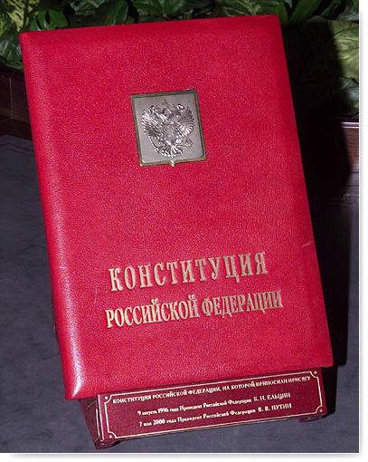
Слайд для процедур или лекции
Принята всенародным голосованием 12 декабря 1993 г.
Мы, многонациональный народ Российской Федерации,
соединенные общей судьбой на своей земле,
утверждая права и свободы человека, гражданский мир и согласие,
сохраняя исторически сложившееся государственное единство,
исходя из общепризнанных принципов равноправия и самоопределения народов,
чтя память предков, передавших нам любовь и уважение к Отечеству, веру в добро и справедливость,
возрождая суверенную государственность России и утверждая незыблемость ее демократической основы,
стремясь обеспечить благополучие и процветание России,
исходя из ответственности за свою Родину перед нынешним и будущими поколениями,
сознавая себя частью мирового сообщества,
принимаем Конституцию Российской Федерации.
Добавьте процедуру
Действие 1
Действие 2
Notes:
Список процедур и действий либо слайд лекции с мультимедийными материалами.

Slide 52
Слайд для процедур или лекции
5 декабря – 115 лет со дня рождения Уолта Диснея (Дисни, 1901-1966), американского кинорежиссёра, художника
9 декабря - День Героев Отечества в России
10 декабря – День прав человека
10 декабря – 195 лет со дня рождения Николая Алексеевича Некрасова (1821-1878), русского поэта
12 декабря - День Конституции РФ
12 декабря – 250 лет со дня рождения Николая Михайловича Карамзина (1766-1826), писателя, журналиста, издателя, историка, критика
12 декабря – 195 лет со дня рождения Гюстава Флобера (1821-1880), французского писателя
Добавьте процедуру
Действие 1
Действие 2
Notes:
Список процедур и действий либо слайд лекции с мультимедийными материалами.

